Slide 1

新竹市東區東門國小
109校園網站-教師登入及操作說明
2020-0812
https://www.tmps.hc.edu.tw/

Slide 2
原來的東門網站好好地，為何要更換
為提升校園資訊安全，避免機關學校網路遭受駭客入侵，而造成機敏資料外洩或網路機能被破壞。故自108年起，教育部即指示各縣市網路中心積極辦理校園網站向上集中之政策。
各校向上集中之校園網站，將由新竹市教育網路中心代管，集中後各校校園網站之系統安全性將由網路中心接手 (優點是資訊組日後不必再查閱 log 檔，看看武林中有哪位大俠想爬牆進東門，幹些有的沒的，然後資訊組再想辦法 ”不漏可(block)+迪奈(deny)”。缺點是少了這些操作，資訊組的功力一定會衰退)。
本校除了校園網站之WWW之服務向上集中以外，動態網址分配服務DHCP亦同時轉交由網路中心接手代管。

Slide 3
校網的帳號
每一位兼任行政的老師除了個人帳號以外還有業務公務帳號：
教師個人帳號
這是不需要交接的帳號，只要老師在東門服務，不論老師是否兼任行政職務，此帳號為老師的個人帳號，直到老師離職。
業務公務帳號
這是需要交接的帳號，例如資訊組的業務帳號為tao04，當資訊組異動換另一位老師兼任時，此帳號需要交接給接任的老師。

Slide 4
帳號的功能
教師個人帳號
閱讀本校不對外公開之機敏文件，如校內公告、學生個人資料、各項會議記錄、全校教師課表、教師教學年資表等，還可以執行線上維修申請，以及教學場地與教學設備借用登記。
業務公務帳號
除了以上教師個人帳號的功能以外，業務公務帳號還可以發佈業務公告、張貼各類活動照片以及增刪自己業務網頁的內容。
我剛剛發現
老師只要成功登入校網，每一個老師都可以發佈活動相簿，歡迎每一位老師，只要您願意把您的班級日常貼出來，東門一定是新竹最強。

Slide 5
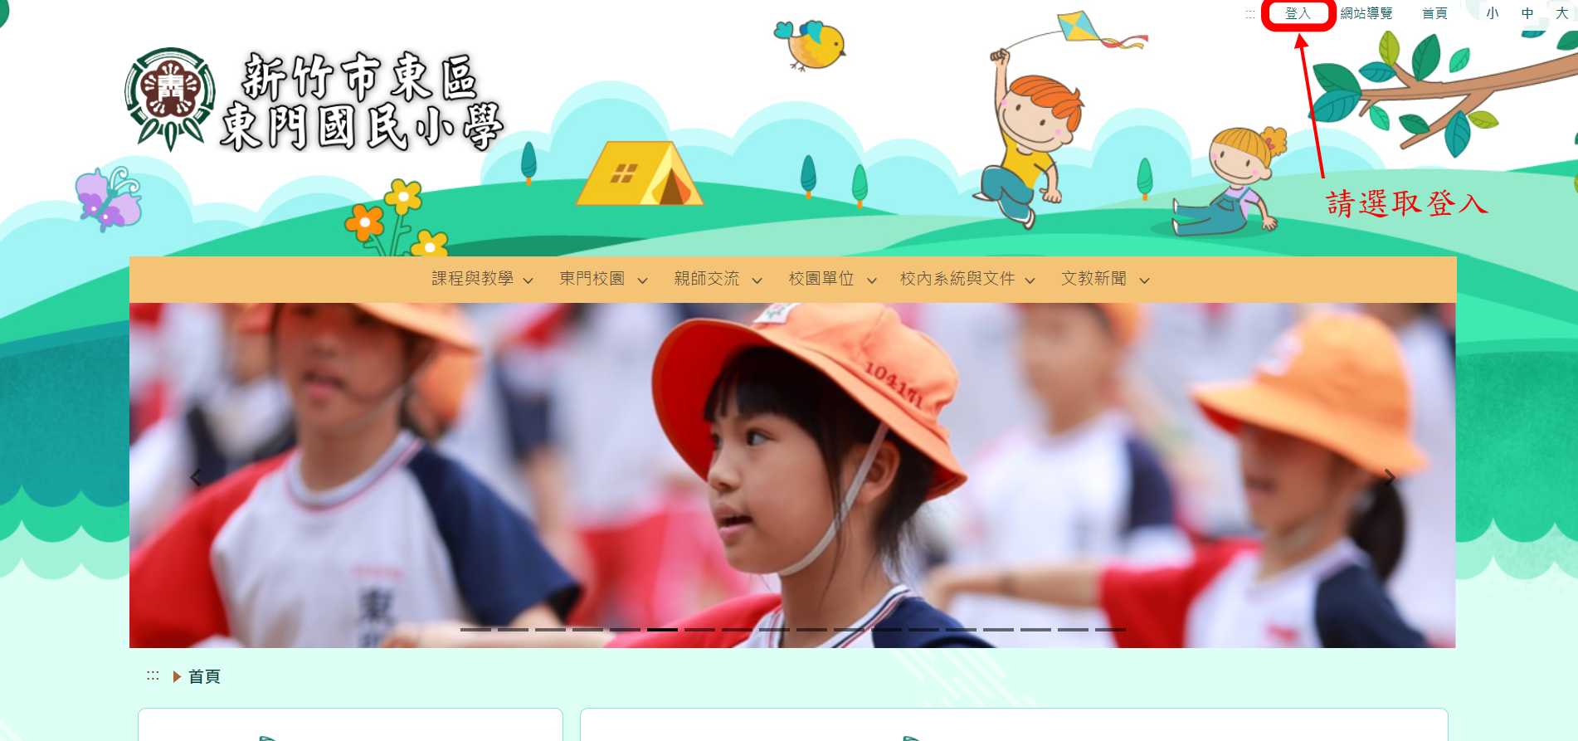
個人帳號的登入步驟-1
先開啟網頁 : http://www.tmps.hc.edu.tw
然後點選右上角的登入

Slide 6
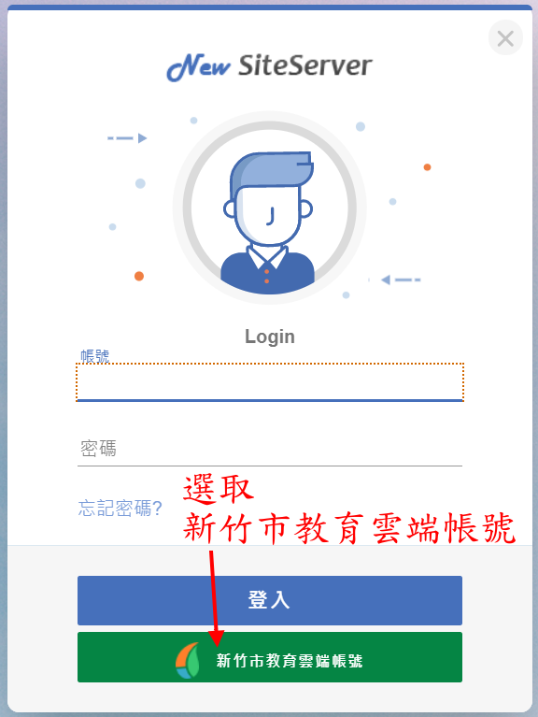
個人帳號的登入步驟-2
出現登入畫面後
請點選綠色按鈕的
新竹市教育雲端帳號

Slide 7
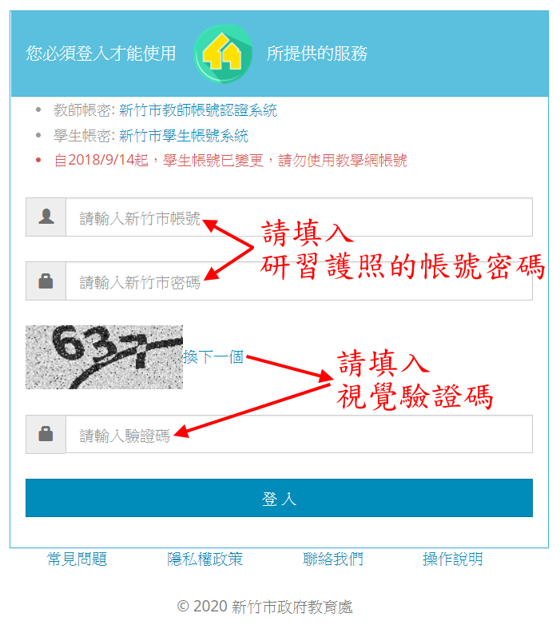
個人帳號的登入步驟-3
請由上依序輸入
研習護照的帳號
研習護照的密碼
三個數字的視覺驗證碼

Slide 8
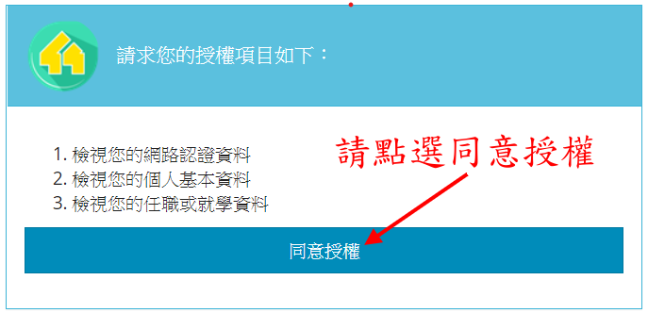
個人帳號的登入步驟-4
這個畫面只有第一次登入時才會出現
請大家選擇同意

Slide 9
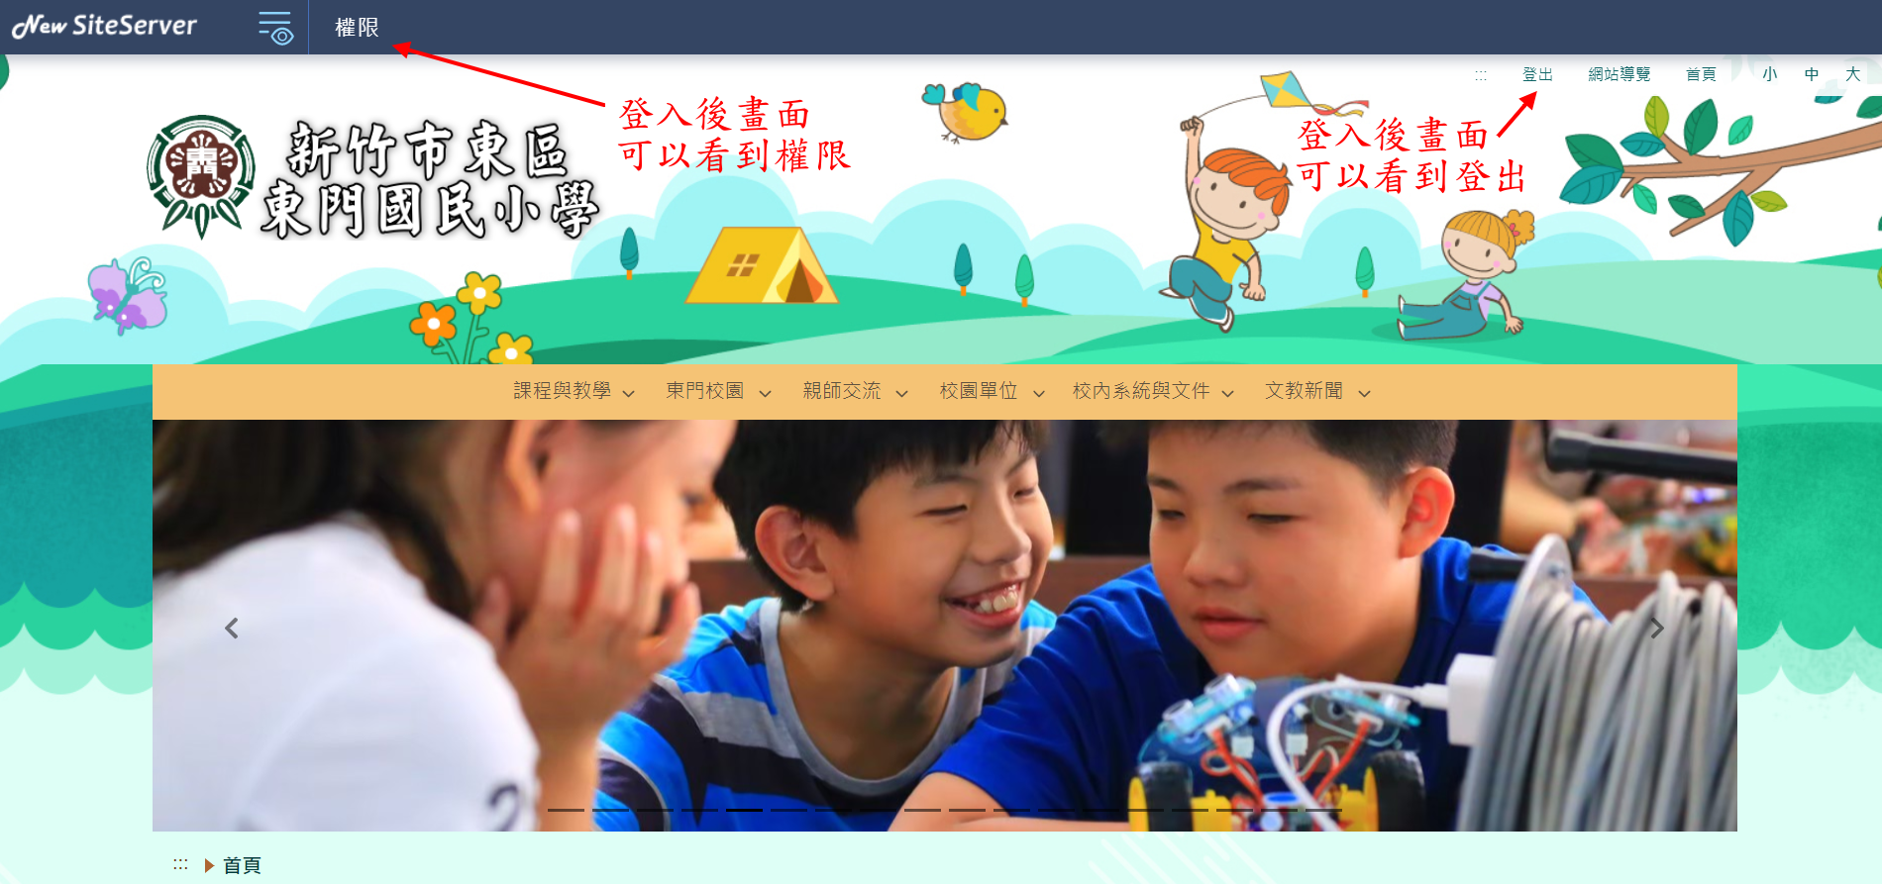
個人帳號的登入步驟-5
成功登入以後
原來的登入就變成了登出
這時老師就可以操作網站的功能

Slide 10
業務公務帳號的登入步驟-1
如同個人帳號一樣
先開啟網頁 : http://www.tmps.hc.edu.tw
然後點選右上角的登入

Slide 11
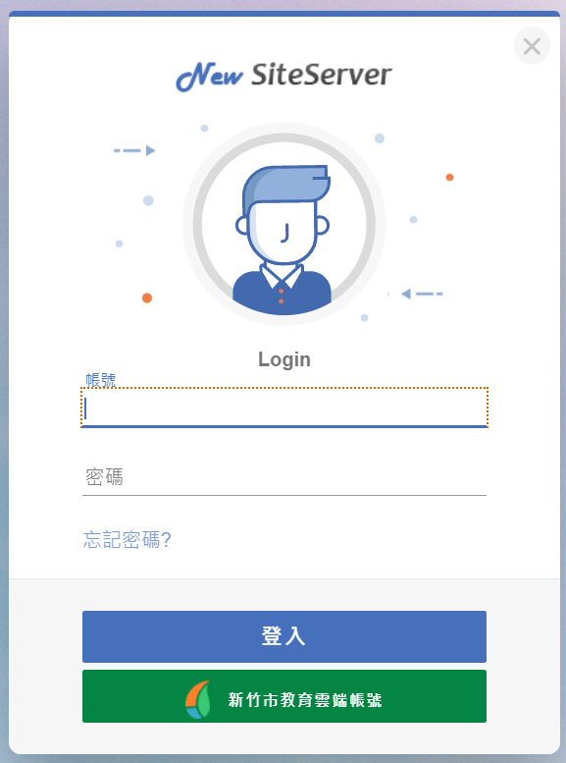
業務公務帳號的登入步驟-2
請由上依序輸入
自己的業務公務帳號
與登入密碼
然後直接點選登入

Slide 12
校長、人事、主計公務帳號
校長：principal
principal@tmps.hc.edu.tw (東門Gsuite空間與電子信箱)
校長：personnel
personnel@tmps.hc.edu.tw (東門Gsuite空間與電子信箱)
校長：accounting
accounting@tmps.hc.edu.tw (東門Gsuite空間與電子信箱)

Slide 13
教務處公務帳號
教務主任：tao01
tao01@tmps.hc.edu.tw (東門Gsuite空間與電子信箱)
教學組長：tao02
tao02@tmps.hc.edu.tw (東門Gsuite空間與電子信箱)
註冊組長：tao03
tao03@tmps.hc.edu.tw (東門Gsuite空間與電子信箱)
資訊組長：tao04
tao04@tmps.hc.edu.tw (東門Gsuite空間與電子信箱)
課程組長：tao06
tao05@tmps.hc.edu.tw (東門Gsuite空間與電子信箱)
教務處助理：tao08
tao08@tmps.hc.edu.tw (東門Gsuite空間與電子信箱-周冠佑)

Slide 14
學務處公務帳號
學務主任：sao01
sao01@tmps.hc.edu.tw (東門Gsuite空間與電子信箱)
生教組長：sao02
sao02@tmps.hc.edu.tw (東門Gsuite空間與電子信箱)
活動組長：sao03
sao03@tmps.hc.edu.tw (東門Gsuite空間與電子信箱)
體育組長：sao04
sao04@tmps.hc.edu.tw (東門Gsuite空間與電子信箱)
衛生組長：sao06
sao05@tmps.hc.edu.tw (東門Gsuite空間與電子信箱)
午餐秘書：lunch
lunch@tmps.hc.edu.tw (東門Gsuite空間與電子信箱)

Slide 15
輔導處公務帳號
輔導主任：cao01
cao01@tmps.hc.edu.tw (東門Gsuite空間與電子信箱)
輔導組長：cao02
cao02@tmps.hc.edu.tw (東門Gsuite空間與電子信箱)
資料組長：cao03
cao03@tmps.hc.edu.tw (東門Gsuite空間與電子信箱)
特教組長：cao04
cao04@tmps.hc.edu.tw (東門Gsuite空間與電子信箱)
輔導處助理：cao05
cao05@tmps.hc.edu.tw (東門Gsuite空間與電子信箱-沈里軍)
專任輔導教師：cao07
cao07@tmps.hc.edu.tw (東門Gsuite空間與電子信箱-張寶文)
專業社工師：cao08
cao08@tmps.hc.edu.tw (東門Gsuite空間與電子信箱-陳彣鈁)

Slide 16
總務處公務帳號
總務主任：fao01
fao01@tmps.hc.edu.tw (東門Gsuite空間與電子信箱)
事務組長：fao02
fao02@tmps.hc.edu.tw (東門Gsuite空間與電子信箱)
文書組長：fao03
fao03@tmps.hc.edu.tw (東門Gsuite空間與電子信箱)
出納組長：fao06
fao06@tmps.hc.edu.tw (東門Gsuite空間與電子信箱)

Slide 17
幼兒園、健康中心公務帳號
幼兒園主任：preschool01
preschool01@tmps.hc.edu.tw (東門Gsuite空間與電子信箱)
幼兒園教保組長：preschool02
preschool02@tmps.hc.edu.tw (東門Gsuite空間與電子信箱)
健康中心護理師：hco01
hco01@tmps.hc.edu.tw (東門Gsuite空間與電子信箱-張雅琳)
健康中心護理師：hco02
hco04@tmps.hc.edu.tw (東門Gsuite空間與電子信箱-羅靜蓉)

Slide 18
公務帳號登入密碼
所有公務帳號目前都未設定密碼，所以如果老師想要把密碼設為你便於記憶的密碼，可以透過任何管道私訊給資訊組。
PS : 如果使用忘記密碼選項，你只能得到一組隨機且難記的密碼。
以下建議由於不符合校園資安規定，資訊組推薦了但不負責：
由於每個人的各種帳號數量眾多，如何記憶帳號與密碼已經成為了一個困難的任務，東門的校網操作設計與Google的教育帳號(Gsuite帳號)綁在一起，所以不負責任的建議可以設為與Gsuite一樣，以方便記憶。

Slide 19
注意事項
教育部要求所有新設之校園網站必須要送審NCC並通過無障礙閱讀，因此以下兩項簡單規定，務必請所有業務單位配合：
技術規則由資訊組負責維護，如文字大小只能 em 不能 pt。
附件格式必須使用開放式文件。
  用白話文來說：老師在張貼公告上傳附件時，不能使用 word、excel、power point 等檔案格式上傳，一定要使用自由軟體格是如 PDF 或 OpenOffice 格式的檔案。
  如果出於使用者需要編輯電子檔的因素，一定要上傳 word 檔案，則務必連同相同內容的 PDF 檔案一起上傳。
如果有上傳圖片的需求，必須要加註文字來描述圖片的內容。(說明市幼範例)
我個人是覺得 NCC 的無障礙準則超級機車，也不知道是哪個天才想出的標準，所以我超想知道有多少視覺障礙的人會想閱讀東門網站。

Slide 20
行政業務操作說明一
如何張貼公告
  為附件準備開放格式的檔案。
  同步到各處室網頁 (含校內公告) 。
  公告分類是我憑空想像的，各處室如需要修改，請聯絡資訊組。
如何張貼校園相簿
  準備好你的照片。
  步驟看螢幕提示即可。
線上維修登記的操作
  目前只先實作了事務組與資訊組的維修登記。
  若事務組認為需要修改內容，請知會資訊組。
  登記步驟看螢幕提示操作即可，非常簡單。

Slide 21
行政業務操作說明二
場地預約登記操作
  先選大樓再選教室然後就可以選擇日期與時間。
  一次最多只能登記 7 節 (我也不知道為什麼，找了很久，尚未發現解決辦法) 。
  最多可以預約 180 天後的場地。
  借用人電話需要填寫 (必塡)，請填分機號碼即可。
  每個場地可預約數量只有 1，若線面顯示 0 即表示該場地已被預約。
  各處室認為有需要修改，請直接知會資訊組。
設備、器材借用登記
  目前只實作了教務處可外借器材，操作步驟與場地預約類似。
  各處室若需實作自己的器材借用登記，請與資訊組連絡。

Slide 22
革命尚未完成，同志仍須努力
舊網站還活著，現在的網址是：http://web.tmps.hc.edu.tw 。
舊網站預計將運行至 2020-1231 。
各處室還有很多網站尚未完成，若業務單位有想法，歡迎把你的想法與資訊組分享。
各業務單位若時間緊迫 (如活動組之學生課後社團網頁)，歡迎隨時找時間跟我討論。
資訊組預定在 2020 年 12 月，要完成全校全部分頁，並通過NCC的無障礙閱讀認證。

